Slide 1
Geluid – omgekeerd evenredig
Na deze les:
Kun je vertellen wat de samenhang is tussen frequentie (f), en trillingstijd (T)
Weet je wat omgekeerd evenredig te maken heeft met
trillingstijd en frequentie
2011 W. Tomassen

Slide 2
Geluid – omgekeerd evenredig
Twee begrippen
Het aantal trillingen in 1 seconde
Frequentie
f = 1 Hz
f = 2 Hz
f = 10 Hz
f = 50 Hz
De tijd van een trilling
Trillinstijd
T = 1 s
T = 0,5 s
T = 0,1 s
T = 0,05 s

Slide 3
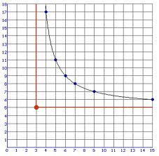
Geluid – omgekeerd evenredig
T en f zijn
Omgekeerd evenredig
Dit herken
je aan:
$$x×y=constant$$
$$f×T=1$$
Hyperbool
f 2 x zo groot
T 2 x zo klein
1) Formule
2) grafiek
3) tabel

